Slide 1
INDEX
Lecture
JAVA 프로그램 실행환경
JVM 구조
Abstract vs Interface
객체지향 설계 원칙
Code
계산기
동물
카페
Append
String Class
값 타입 vs 참조타입
int vs Integer

Slide 2
JAVA 프로그램 실행환경
ㅌ
String str = “”;
JAVA Program
JVM
OS
HW

Slide 3
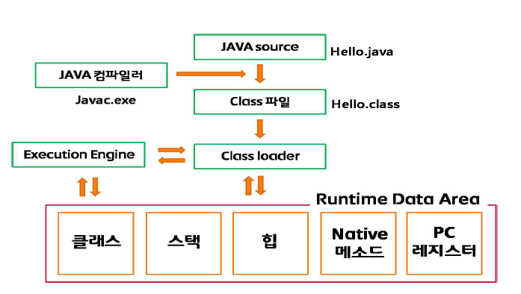
JVM 구조

Slide 4
Class vs Interface
A
B
C
interface
D
imp
imp
imp
E

Slide 5
객체지향 설계 원칙
손님
주문
직원
주문
바리스타
완성
완성
클래스의 구조를 생각하는게 아니라, 객체의 역할, 책임, 협력에 집중하라.
객체는 상태, 행동, 식별자를 지닌 실체

Slide 6
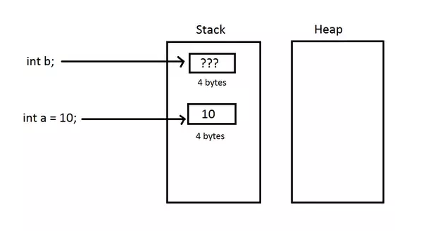
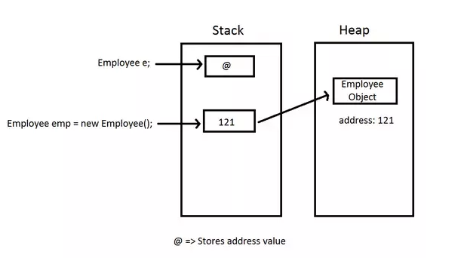
값 타입 vs 참조타입

Slide 7
int vs Integer
int (Primitive 자료형 (long, float, double,. ....)
자료형
산술 연산이 가능.
null 로 초기화 불가능, 0으로 초기화
Integer (Wrapper 클래스(객체)
클래스
Unboxing 을 하지 않으면 산술 연산이 불가능하지만, null값은 처리할 수 있음.
null값 처리가 용이해서 SQL 과 연동할 경우 처리가 용이. 직접적인 산술연산은 불가능

